Slide 1
Kotły na biomasę

Slide 2
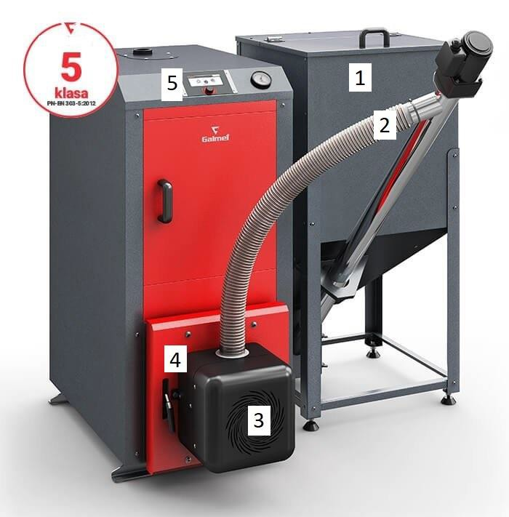
Jak to działa?
Zasobnik na paliwo
Układ podawania paliwa
Wentylator nadmuchowy
Palnik z automatycznym zapłonem
Regulator elektroniczny

Slide 3
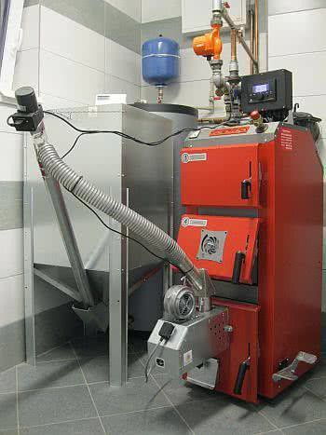
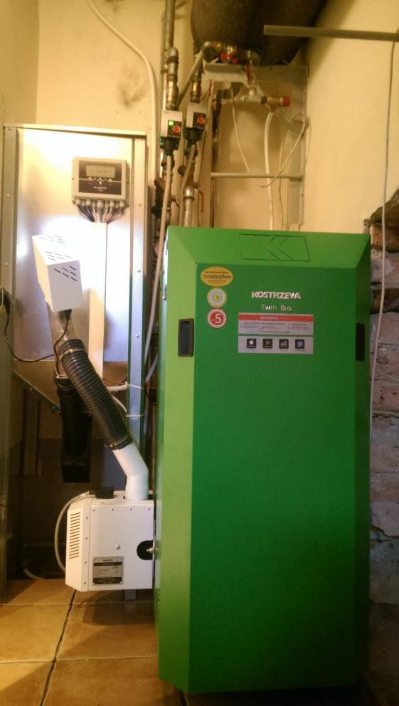
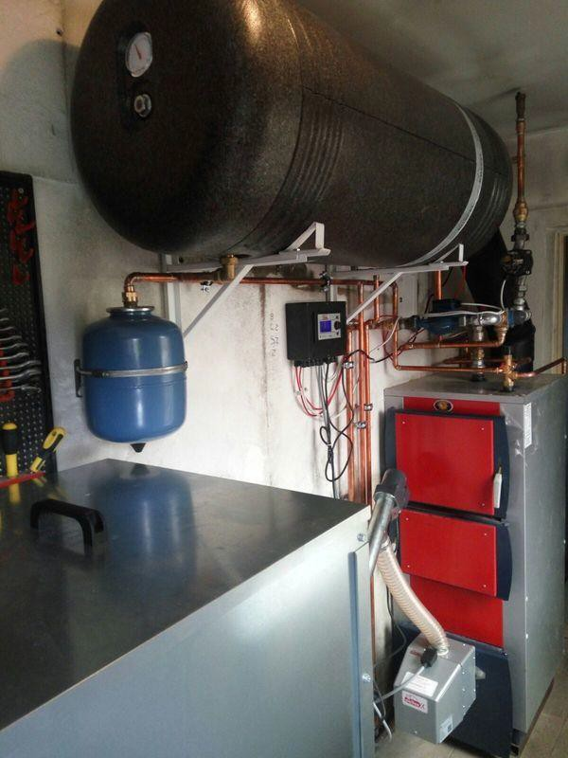
Kotłownia

Slide 4
*Kotły zakupione w projekcie przynajmniej 5-klasy i będą posiady tylko jedno palenisko.
*Piece na pellet obecnie są w pełni automatyczne tzn.: kocioł sam potrafi się rozpalić i wygasić dzięki zainstalowanej grzałce.
*Sterowanie i regulacja kotła może odbywać się za pomocą telefonu i sieci wi-fi.
*Piece o wysokiej sprawności spalania paliwa często w granicach ok. 92-94%.
*Ponad 90% redukcji pyłów w porównaniu z węglem/ekogroszkiem.
*Z spalonej 1 tony pelletu dobrej jakości powinniśmy otrzymać ok. 3,5-4 kg popiołu.
*Wysokość kotłowni powinna umożliwiać postawienie i otworzenie zasobnika w celu zasypania go pelletem. Najczęściej spotykane wysokości zasobników mają ok. 1,4-1,5 m. Zatem kotłownia powinna mieć przynajmniej ok. 1,8 m wysokości.
*Dodatkowo kotłownia powinna posiadać niepalną posadzkę i drzwi.
*Kotłownia powinna posiadać system wywiewno-nawiewny (jeżeli nie ma do wykonania w
ramach projektu tzw. zetki).
*Projekt obejmuje zakup, montaż i dostosowanie instalacji do sprawnego funkcjonowania.

Slide 5
Uproszczony dobór kotłów?
Budynki po termomodernizacji
Powierzchnia ogrzewana do 130 m²- Moc kotła 15 kW Powierzchnia ogrzewana do 180 m²- Moc kotła 20 kW Powierzchnia ogrzewana do 220 m²- Moc kotła 25 kW Powierzchnia ogrzewana do 270 m²- Moc kotła 30 kW

Slide 6
Pellet – zakup i montaż
Kotły na biomasę - dofinansowanie do 85% kosztów kwalifikowanych
Moc kotła | Szacowana cena [netto] | Vat 8% | Szacowna cena rynkowa [brutto] | Wartość dotacji | 15% wkładu | Szacowany wkład własny
12 | 16 000,00 zł | 1 280,00 zł | 17 280,00 zł | 13 600,00 zł | 2 400,00 zł | 3 680,00 zł
15 | 17 000,00 zł | 1 360,00 zł | 18 360,00 zł | 14 450,00 zł | 2 550,00 zł | 3 910,00 zł
20 | 18 500,00 zł | 1 480,00 zł | 19 980,00 zł | 15 725,00 zł | 2 775,00 zł | 4 255,00 zł
25 | 21 000,00 zł | 1 680,00 zł | 22 680,00 zł | 17 850,00 zł | 3 150,00 zł | 4 830,00 zł
30 | 24 000,00 zł | 1 920,00 zł | 25 920,00 zł | 20 400,00 zł | 3 600,00 zł | 5 520,00 zł
Ostateczne ceny podanych instalacji będą znane po przeprowadzeniu przetargu publicznego.

